Slide 1

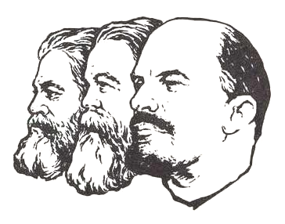

El Marxismo-Leninismo sigue vigente como Teoría Revolucionaria
NO SOMOS DOGMÁTICOS; es la realidad; son las relaciones sociales las que determinan y condicionan las categorías con las que las interpretamos, y no al revés.
NO SOMOS VOLUNTARISTAS, ni actuamos sin los lineamientos ideológicos que nos orienten a ser certeros.

Slide 2
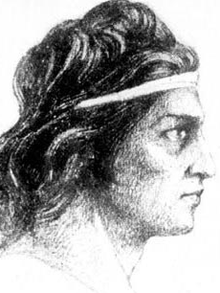
SIGUIENDO LAS HUELLAS DE NUESTROS PUEBLOS INDO-AMERICANOS
Porque la primera batalla que se dio contra el capitalismo venido a nuestra América fue con toda la valentía, rebeldía y fuerza
Y porque el grito de guerra dado hace más de 500 años, sigue vivo con la misma justeza que nuestra historia conoce

Slide 3

Con una visión Estratégica de la Lucha Latinoamericanista
Por la continuidad del Ejército Libertador,
Para construir una sola fuerza, que golpee mas fuerte y duro, al enemigo invasor.
Y por la libertad de nuestra Indo-América

Slide 4
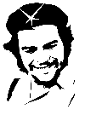
Y POR EL INTERNACIONALISMO PROLETARIO
Porque la lucha antiimperialista es una estrategia que no la sacrificamos por ningún paso táctico que la arriesgue

Slide 5
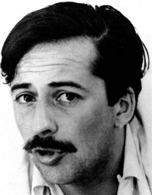
A través, de la unificación de la lucha, y de la coordinación de las Vanguardias
Y porque en nuestro país, al igual que la necesidad de los pueblos explotados y oprimidos del mundo, no puede quedar entregado a una guerra encubierta, sin la convicción que es posible revertir y vencer

Slide 6
Por eso creemos que un
EJERCITO POPULAR REVOLUCIONARIO
Es un imperativo Estratégico

Slide 7
BATALLON CHILE
Y un
Nuestro desarrollo Táctico para la UNIDAD

Slide 8
Por eso, SEGUIMOS ADELANTE
MIR
CON TODAS LAS FUERZAS DE LA HISTORIA …

Slide 9
EJERCITO POPULAR REVOLUCIONARIO
BATALLON CHILE
MIR

Slide 10

Con el PUEBLO, como Fuerza Principal Político-Militar,
creando CONCIENCIA Revolucionaria
y con el FUSIL, como guía de la lucha
histórica y constante.
POR LA RAZON Y LA FUERZA, LOS TRABAJADORES AL PODER
SÓLO PODEMOS LA VÍA REVOLUCIONARIA
COMBATE O MUERTE

Slide 11
Un fraternal Saludo Revolucionario a todos los combatientes del mundo;
A todos los Compañeros perseguidos,
A los Combatientes prisioneros de cuerpo, pero libres en dignidad.
A los que resisten la ofensiva imperialista.
A los que no se detienen por mezquinos intereses particulares.
A todos los que pueden seguir de pie con la frente en alto.
A los que siguen con justeza haciendo camino…

Slide 12



